Slide 1
CSDCA Common Scale Discrete Choice Analysis
Analýza diskrétních voleb se společnou škálou preferencí

Slide 2
Conjoint – výhody
Metoda Conjoint je velmi účinná pro zjištění vnímání vlastností produktu a jejich vlivu na rozhodování při výběru a volbě produktu. Poskytuje:
Odhad přijetí produktu zákazníky (akceptance)
Tržní potenciál
Očekávaný podíl na trhu
Porovnání vlivu změn hodnot atributů produktu na míru jeho přijetí
Simulaci rozhodnutí zákazníků v přítomnosti konkurenčních produktů v závislosti na změně atributů produktu
Zjištění hodnot dotazovaných citlivostí na cenu. Jsou to
Vlastní cenová elasticita
Křížová cenová elasticita
Odhad optimální tržní ceny (relativně ke známým cenám konkurenčních produktů)
Odhad parciálních elasticit substituce pro kvantitativní atributy (zobecněná důležitost atributu)

Slide 3
Conjoint – nevýhody
Vedle výhod má metoda Conjoint z hlediska uživatele výsledků některé všeobecně známé nevýhody plynoucí zejména z matematického modelu a provedení dotazování úlohy typu Conjoint.
Preference hladin jsou vyjádřeny v jednotkách logit, které pro většinu uživatelů nejsou bez transformace pochopitelné, a proto ani využitelné.
Preference hladin lze vzájemně porovnávat pouze u hladin téhož atributu. Hladiny různých atributů vzájemně porovnávat nelze, protože každý atribut má jiný referenční bod (počátek stupnice), zvolený buď subjektivně nebo výpočetním algoritmem (tj. ve většině případů tzv. centrovaných utilit).
Hodnoty preferencí hladin atributů nemají žádný vztah ke vnímání (tj. nevyjadřují, zda je hladina vnímána pozitivně nebo negativně).
Výpočet průměru individuálních hodnot preferencí pro studovaný segment není teoreticky oprávněný a neměl by být využíván pro interpretaci. Z prostého důvodu, že jiný postup není dostupný, se tak často děje.

Slide 4
Řešení: Common Scale Discrete Choice Analysis
Základem je hybridní postup dotazování a matematický model odhadu preferencí hladin všech atributů na stejné škále.
Dotazování má 2, případně 3 sekce:
Určení preferovaného pořadí hladin každého atributu, např. značek nebo barev
Neurčuje se u atributů s přirozeným pořadím preferencí, např. Ceny
Určení motivujících a odrazujících hladin atributů v jednotlivých profilech ze znáhodněné množiny profilů např. profilu 1, profilu_2 a dalších podle potřeby
Jde o postup dotazování “Best-Worst Case 2” [Louviere et al., 1995] ze třídy postupů “Maximum Difference Scaling”
Určení preferencí volby profilu z několika znáhodněných množin profilů
Je to v principu doplňkový conjoint ve formátu CBC nebo SCT – Sequential Choice Test. Může být vynechán, není-li nutné zpřesnění odhadnutých preferencí pro simulaci trhu.
Funkční příklad dotazníku je na http://g82.cz/files/DCM_Demos/CSDCA/login.html

Slide 5
CSDCA - Výhody
Všechna hlediska souvisejí s manažerským přístupem k hodnocení významu a důležitosti hladin atributů.
Hodnoty individuálních preferencí hladin všech atributů odpovídají jejich percepčnímu hodnocení respondentem. Jsou tedy tím, co lze považovat za důležitost z manažerského pohledu.
Preference na společné škále lze převést na procenta vlivů hladin všech atributů. Tyto vlivy je možno agregovat jak pro určitý segment respondentů, tak převážením na celkovou populaci.
Hladiny s vlivem pod určitou prahovou hodnotou lze zanedbat, aniž by se významně ovlivnila celková struktura vlivů. Rovněž je možno z úvah vyřadit nevyužitelné nebo nerealizovatelné hladiny, např. příliš nízké ceny, vysoké benefity, apod. To je výhodné např. pro pozicování produktu na trhu, v diferenčním marketingu, a jinde.

Slide 6
CSDCA: Silné a slabé stránky
Silné stránky
Dotazování snižuje počet lhostejných a nekonzistentních odpovědí respondentů.
Otázky v prvních dvou sekcích jsou jednoduché a snadno pochopitelné.
Zjednodušující strategie odpovědí v prvních dvou sekcích nemá smysl a je tím téměř vyloučena.
Měnící se podoba otázek udržuje respondentovu pozornost.
Zákazy mezi hladinami atributů nevnášejí systematickou odchylku do odhadů preferencí.
Slabé stránky
Náročnost návrhu dotazování a zpracování dat je vyšší než u běžného CBC.
Interakce mezi atributy nejsou odhadnutelné.
Alternativně specifické produkty a služby jsou vyloučeny, protože jejich atributy nemohou být současně v jednom profilu.
Při vynechání 3. sekce (conjoint v provedení CBC nebo SCT), tj. bez analýzy odpovědí “considered jointly” na úplné profily, nelze plně spoléhat na správnost hodnot preferencí a simulaci trhu. Zkušenosti zatím chybí.

Slide 7
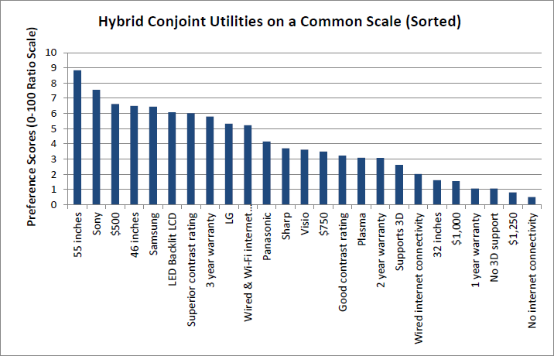
CSDCA: Převzatý příklad
Atribut "Superior contrast rating" (skór 6) dává HD televizoru dvojnásobnou pravděpodobnost volby než atribut "2 year warranty" se skórem 3.
Skór pro "Wired & WiFi internet" překonává 3 značky z celkem 6 testovaných značek.
Skóry hladin všech atributů na společné škále usnadňují jejich interpretaci.
Obvyklé nepříjemné vlastnosti, které často matou koncové uživatele analýzy typu conjoint, jako je nemožnost porovnat preference různých atributů a škály hodnot, které nedovolují přímé poměrové porovnání vlivu hladin, jsou zcela vyloučeny.
Studie: Ochota k pořízení HD televizoru
Dotazováno v prosinci 2012
Celkem 1200 respondentů ve 4 skupinách s různým plánem dotazování
Uvedené výsledky jsou pro skupinu 292 respondentů

Slide 8
Analýza diskrétních voleb na společné škále preferencí
děkuje za pozornost

Slide 9
Setřídění preferencí značek postupnou volbou
( Zpět )
Po zvolení preferované značky jsou opakovaně nabízeny zbylé značky až do vyčerpání seznamu nebo odmítnutí další značky akceptovat.

Slide 10
Setřídění preferencí barev postupnou volbou
( Zpět )

Slide 11
Preference hladin různých atributů
( Zpět )
Dotazování postupem Best-Worst Case 2

Slide 12
Preference hladin různých atributů
( Zpět )
Dotazování postupem Best-Worst Case 2

Slide 13
Setříděné zjištěné preference hladin atributů
( Zpět )

